Slide 1
第10章 一阶电路分析
重点：
1、零输入响应、零状态响应
2、三要素法

Slide 2
§10.1 RC电路
R
N
等效
+
C
u_{s}
C
_
一、零输入响应
换路后外加激励为零，仅由动态元件初始储能所产生的电压和电流。
a
t=0
R
u_{C}(0－)=U₀
+
b
+
C
u_{c}
根据换路定律可知
U₀
_
_
u_{C} (0₊) = u_{C} (0－)= U₀

Slide 3
R
根据KVL
i
+
C
u_{c}
电路中电流
_
电阻电压
t=0₊时刻等效电路
常系数线性一阶齐次微分方程
特征方程
RCs+1=0
特征根
则齐次微分方程的通解为

Slide 4
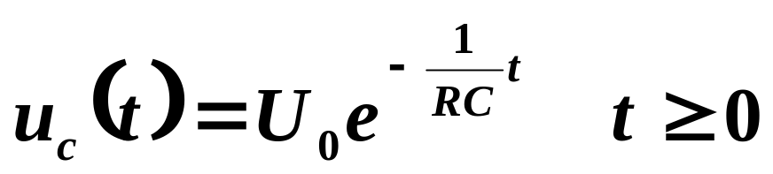

代入初始值 u_{C} (0⁺)=u_{C}(0－)=U₀
K=U₀
结论
（1）电路中电压、电流均以相同指数规律变化；
U₀
u_{C}
i
连续函数
I₀
跃变
0
0
t
t

Slide 5
（2）电压、电流变化快慢与RC有关；
令 τ =RC , 称τ 为一阶电路的时间常数
时间常数 τ 的大小反映了电路过渡过程时间的长短
u_{c}
τ 大 → 过渡过程时间长
U₀
τ 大
τ 小 → 过渡过程时间短
0
τ 小
t
t
0 τ 2τ 3τ 5τ
U₀ U₀ e ⁻¹ U₀ e ⁻² U₀ e ⁻³ U₀ e ⁻⁵
U₀ 0.368 U₀ 0.135 U₀ 0.05 U₀ 0.007 U₀
τ：电容电压衰减到原来电压36.8%所需的时间。
工程上认为, 经过 3τ－5τ, 放电过程基本结束。

Slide 6
例
t=0时,开关打开，求 (1) u_{C}(t); (2) i_{C}(t); (3)W_{C}(t=1)。
t=0
6Ω
u_{C}(0－)=5V
解
+
由换路定律得
+
11V
5Ω
1/5F
u_{c}
_
_
u_{C} (0₊) = u_{C} (0－)=5V
i_{c}
电路方程
+
5Ω
1/5F
u_{c}
_
t=0₊时刻
等效电路

Slide 7
二、零状态响应
动态元件初始能量为零，由t >0电路中外加输入激励作用所产生的响应。
a
t=0
R
R
+
+
b
+
+
U_{s}
C
u_{c}
U_{s}
C
u_{c}
_
_
_
_
u_{C} (0₊) = u_{C} (0－)= 0
t=0₊时刻等效电路
常系数线性一阶非齐次微分方程
特征方程
RCs+1=0
特征根
则齐次微分方程的通解为

Slide 8
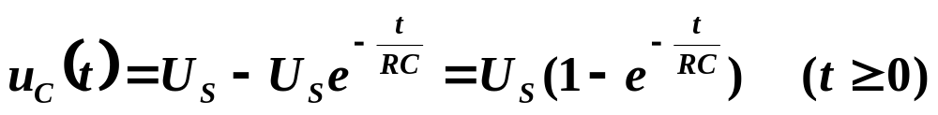
设非齐次微分方程的特解为
代入一阶非齐次微分方程中得
全解
由起始条件 u_{C} (0₊)=0 定积分常数 K
u_{C} (0₊)=K+U_{S}= 0
K= － U_{S}

Slide 9
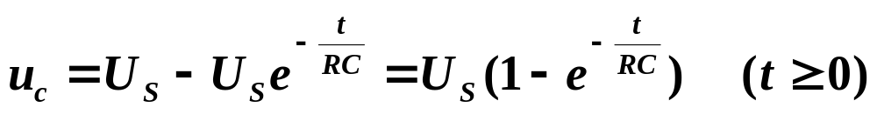
从以上式子可以得出：
（1）电压、电流是随时间按同一指数规律变化的函数；
u_{c}
连续函数
跃变
i
U_{S}
t
0
0
t
（2）零状态响应变化的快慢，由时间常数τ＝RC决定；τ大，充电慢，τ小充电就快。

Slide 10
三、全响应
电路的初始状态不为零，同时又有外加独立源作用时电路中引起的响应。
R
假设 u_{C} (0₊) = U₀
+
+
U_{s}
C
u_{C}
_
_
微分方程
特征方程
RCs+1=0
特征根
则齐次微分方程的通解为
设非齐次微分方程的特解为
代入一阶非齐次微分方程中得

Slide 11
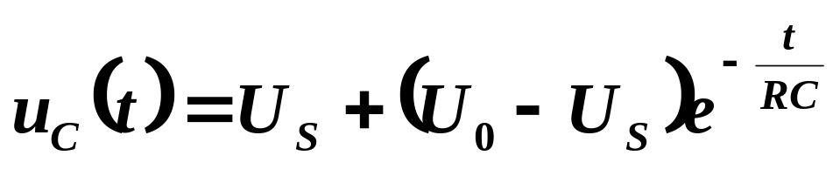


全解
由起始条件 u_{C} (0₊)=U₀ 定积分常数 K
u_{C} (0₊)=K+U_{S}=U₀
K= U₀－ U_{S}
u_{c}
稳态解
U_{S}
u_{Cp}
强制响应
（稳态解）
固有响应
或自由响应
（暂态解）
U₀
u_{c}
全解
t
0
u_{Ch}
（1） 着眼于电路的两种工作状态
U₀
-U_{S}
暂态解

Slide 12
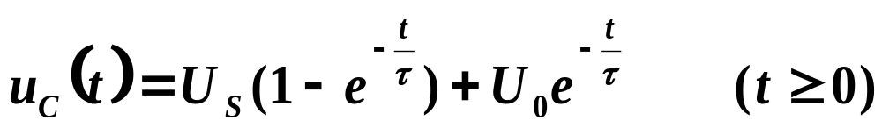
(2). 着眼于因果关系
便于叠加计算
零状态响应
零输入响应
u_{c}
全响应
U_{S}
U₀
零状态响应
t
0
零输入响应

Slide 13
i_{R}
6Ω
t=0
t=0
3Ω
例
+
+
求 (1) u_{C}(t);
(2) i_{R}(t);
+
9V
3Ω
u_{c}
4V
_
_
_
解
(1)由换路定律得
u_{C} (0₊) = u_{C} (0－)=2V
(2)t=0₊时刻等效电路
i_{R}
6Ω
2Ω
+
+
+
等效
+
9V
3Ω
u_{c}
u_{c}
_
_
3V
_
_

Slide 14
2Ω
+
+
3V
u_{c}
_
_
i_{R}
6Ω
i_{C}
+
i₁
+
9V
3Ω
u_{c}
_
_
验证：

Slide 15
作业10.1
u_{c}
_
6Ω
t=0
+
求 u_{C}(t);
+
1A
12V
12Ω
_
4Ω
作业10.2
t=0
1Ω
+
+
+
求 u₁(t); u₂(t); i₁(t);
●
●
3V
u₁
u₂
_
_
_
i₁
1:10

Slide 16
§10.2 RL电路
N
等效
I_{S}
i_{R}
+
L
R
L
u_{L}
_
一、全响应
根据KCL
常系数线性一阶非齐次微分方程

Slide 17
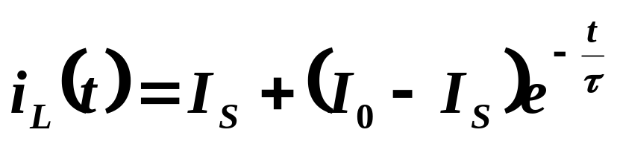
特征方程
特征根
则齐次微分方程的通解为
设非齐次微分方程的特解为
代入一阶非齐次微分方程中得
全解
由起始条件 i_{L} (0₊)=I₀ 定积分常数 K
K= I₀－ I_{S}

Slide 18
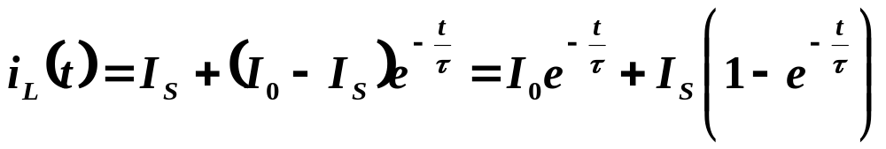
强制响应
（稳态解）
固有响应
或自由响应
（暂态解）
零输入响应
零状态响应
例1
t=0
3Ω
解
i_{L} (0₊) = i_{L}(0－) = 1 A
+
+
3V
u_{L}
1H
5Ω
_
_
i_{L}
求 (1) i_{L}(t); (2) u_{L}(t);

Slide 19
t=0
例2
i
8Ω
+
+
0.5A
8V
1H
u_{L}
8Ω
求 (1) i_{L}(t); (2) u_{L}(t);
（3） i(t);
_
_
i_{L}
解
i_{L} (0₊) = i_{L}(0－) = 1 A
i
8Ω
+
+
0.5A
1.5A
i_{R}
+
8V
1H
u_{L}
8Ω
u_{L}
_
_
1H
4Ω
_
i_{L}
换路后电路

Slide 20
i
8Ω
+
+
0.5A
8V
1H
u_{L}
8Ω
_
_
i_{L}

Slide 21
例3
5Ω
照相机闪光灯的工作原理
+
●
●
3V
6.25Ω
_
5×625Ω
1:25
快门按下，RC电路零输入响应，放电时间
+
+
75V
75V
6.25Ω
_
_
快门未按下，充电时间

Slide 22
作业10.3
求 i₁(t); i₂(t);
t=0
1H
10Ω
+
+
+
●
●
u₂
5V
u₁
1H
_
_
_
i₁
2:1
i₂

Slide 23
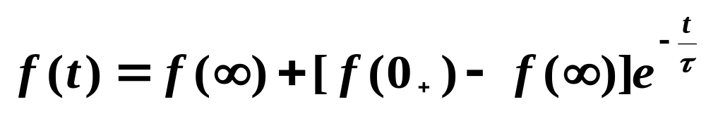
§10.3 三要素法
RC
RL
一阶电路的数学模型是一阶微分方程：
全解为：
如果τ>0，当t→∞时：
其全解形式可变为：
令 t = 0⁺

Slide 24
直流激励下一阶电路的全响应取决于f (0₊)、 f (∞)和τ 这三个要素。只要分别计算出这三个要素，就能够确定全响应。
1. 初始值 f(0₊) 的计算
（1）由 t = 0₋ 的电路(L短路，C开路)算出 u_{c}(0₋) 或 i_{L}(0₋)；（2） 根据u_{c} 或 i_{L} 不跃变，则 u_{c}(0₊) = u_{c}(0₋)，i_{L}(0₊) = i_{L}(0₋)；（3）若要算出其它变量的初始值，可用 u_{c}(0₊) 或 i_{L}(0₊) 的独立源替代C或L，建立 t = 0₊ 的等效电路算出 f(0₊)。
2. 直流稳态值 f(∞)的计算
在t > 0的电路中，由L短路，C开路后的等效电路求出 f(∞) 。
3. 时间常数τ的计算
将动态元件开路，求出t > 0的电路中戴维南等效电阻 R_{o}，则τ = R_{o}C 或τ = L/R_{o}

Slide 25
例1
t=0时 ,开关由a→b，求t>0后的 u_{c}(t)
5Ω
t=0
5Ω
b
+
a
10V
10Ω
+
_
+
u_{c}
0.1F
_
30V
_
解
三要素为：

Slide 26
例2
t=0时 ,开关闭合，求t>0后的 u_{c}(t)， u_{R}(t)， i(t)
i
12Ω
t=0
3Ω
_
+
+
u_{R}
1A
+
18V
u_{c}
3Ω
_
_
解
1、求u_{c}(t)
12Ω
3Ω
_
+
+
u_{R}
1A
+
18V
u_{c}
3Ω
_
_
t=∞时电路

Slide 27
2、求u_{R}(t)【三要素法】
12Ω
3Ω
3Ω
_
_
+
+
u_{R}
+
+
u_{R}
1A
+
1A
18V
u_{c}
3Ω
3V
3Ω
_
_
_
t=0₊时刻电路
12Ω
3Ω
_
+
+
u_{R}
1A
+
18V
u_{c}
3Ω
_
_
t=∞时电路

Slide 28
3、求i(t) 【三要素法】
i
12Ω
3Ω
_
+
+
u_{R}
1A
+
18V
u_{c}
3Ω
_
_
t=0₊时刻电路
i
12Ω
3Ω
_
+
+
u_{R}
1A
+
18V
u_{c}
3Ω
_
_
t=∞时电路

Slide 29
2、求u_{R}(t)【法二】
i
12Ω
3Ω
_
+
+
u_{R}
1A
+
18V
u_{c}
3Ω
_
_
3、求i(t) 【法二】

Slide 30
例3
t=0时 ,开关闭合，求t>0后的 u(t)
t=0
1H
2Ω
1H
+
+
2Ω
_
+
_
+
+
4V
4V
u(t)
4V
_
u(t)
_
_
4Ω
4Ω
解
1、求u_{c}(t)
2、求u_{R}(t)
3、求u(t)

Slide 31
作业10.4
t=0
+
2A
2Ω
1H
u(t)
4Ω
_
§10.4 分段一阶电路
前面在讨论一阶电路时，主要是考虑电路切换一次，假如电路又一次切换，或多次切换；对于这一类电路，可以按照开关转换的先后次序，从时间上分成几个区间，在每个区间内分别用三要素法来求解电路的响应。

Slide 32
例
3Ω
t=1/3s
t = 0 时开关闭合, t =1/3s时开关打开，求电容上电压变化。
+
t=0
u_{c}
(V)
+
9V
6Ω
1/6F
u_{c}
6
_
_
解
t
0
1/3
0 ≤ t < 1/3s
t ≥ 1/3s

Slide 33
作业10.5
1H
i_{L}
a
t = 0时开关b→a, t =1/5s时开关a→b ，求电感电流和电阻电压。
+
b
+
2V
1Ω
u_{R}
_
_

Slide 34
§10.6 阶跃函数和阶跃响应
1. 单位阶跃函数
ε (t)
1
定义
t
0
单位阶跃函数的延迟
ε (t-t₀)
1
t
0
t₀

Slide 35
单位阶跃函数的作用
（1）在电路中模拟开关的动作
t = 0开关闭合
K
u(t)
U
u(t)
t = 0开关闭合
K
I_{s}
u(t)

Slide 36
（2）延迟一个函数
f(t)
f(t)
0
t
0
t₀
t
（3）起始一个函数
f(t)
0
t₀
t

Slide 37
用单位阶跃函数表示复杂的信号
f(t)
f(t)
ε(t)
例 1
1
1
0
t₀
t
0
t₀
t
-ε (t-t₀)
例 2
f(t)
2
1
0
1
3
4
t

Slide 38
例3
f(t)
5
2
0
1
3
4
t
例4
f(t)
1
0
1
t

Slide 39
2. 一阶电路的阶跃响应
阶跃响应
单位阶跃信号ε( t ) 作用下电路的零状态响应称为电路的单位阶跃响应，用符号 S( t ) 表示。任意阶跃信号U_{o} ε( t ) 对电路的零状态响应称为阶跃响应，其值为U₀S( t )。
R
+
+
u_{c}
C
u_{C}
1
_
_
t
i
0
t

Slide 40
线性非时变电路的几个基本性质
（1）比例性
（2）叠加性
（3）时延性
R
u_{S}(t)
+
2
+
C
u_{C}
_
_
0
1
t

Slide 41
R
+
+
C
u_{C}
_
_
u_{s}(t)
u_{s}(t)
5τ
5τ
τ
τ
u_{s}
u_{s}
5τ
0
τ
0
t
t
u_{c}(t)
u_{c}(t)
u_{s}
u_{s}
0
t
0
t

Slide 42
R
+
+
C
u_{C}
_
_
T/2>>τ
T/2<<τ
u_{s}(t)
u_{s}(t)
u_{s}
u_{s}
0
t
0
t
u_{c}(t)
u_{c}(t)
u_{s}
u_{s}
0
t
0
t

Slide 43
§10.5 冲激函数和冲激响应（不作要求）
§10.7 非直流信号的一阶电路分析
例
10Ω
+
解
+
0.02F
u_{C}
_
_
微分方程
特征方程
0.2s+1=0
特征根
则齐次微分方程的通解为

Slide 44
设非齐次微分方程的特解为
代入一阶非齐次微分方程中得
全解
由起始条件 u_{C} (0₊)=0 定积分常数K
K= -2.5

Slide 45
t=0
R
t=0
+
s₁
s₂
+
+
12V
C
u_{c}
4V
_
_
_
t=0
_
5i₁
+
5Ω
20Ω
+
+
+
25V
20Ω
u_{c}
15V
_
_
_
i₁

Slide 46
试题：
如图所示电路, 当t＜0时, 电路处于稳态, t = 0时开关闭合。求：
i_{L}
–
u_{R}
+
i_{L}(t)=( )A;
u_{C}(t)=( )V;
i(t) =( )A;
u_{R}(t)=( )V。
10Ω
1Ω
+
+
u_{C}
S
2Ω
8V
–
2Ω
–
1F
i
i_{L}(0) = 2A , i_{L}(∞) = 8A
u_{C}(0) = 4V , u_{C}(∞) = 0V
解:

